Slide 1
2.4 可以复用的代码

Slide 2
看谁答的快：
1+1/2+1/3+···+1/99+1/100

Slide 3
算法分析：
s = 0
s = s + 1/1
s = s + 1/2
s = s + 1/3
s = s + 1/4
…
s = s + 1/99
s = s + 1/100
循环
s = 0
for i in range(1, 101):
s = s + 1/i
print("1 + 1/2 + … + 1/100=",s)
体验活动：体验程序：累加1

Slide 4
代码的复用
程序代码中有许多功能是相似甚至完全相同的，
代码复用能提高编程的效率
作用：减少重复编写代码的工作量，
使程序的结构更加清晰
常见方法:”函数”和”模块”

Slide 5

知识补充
自定义函数
def 函数名(参数):
#函数说明
语句或语句组
return 返回值
#是单行注释的符号
从#开始到换行的内容均被Python编译器忽略
函数名和函数体必不可少，参数和返回值可根据需要进行定义。
参数是用来向函数传递值的，当有多个参数时，各个参数之间用逗号分隔开。
函数执行完成后，用return语句将表达式值返回给调用者，结束函数。
函数的调用采用 变量=函数名（参数） 的方式。

Slide 6
传入
s = 0
for i in range(1, 101):
s = s + 1/i
def leijia(n):
函数
s = 0
for i in range(1, n+1):
s = s + 1/i
return s
输出
s1 = leijia(100)
s2 = leijia(1000)
print(s1,s2)

Slide 7
实践活动1：
完善程序：实践任务1-累加
要求：定义累加函数，并调用函数进行计算

Slide 8
函数
我们可以把实现某一功能的代码定义为一个函数，需要时调用，避免重复编写代码。
函数是带名字的代码块，用于完成某些具体的工作

Slide 9
函数：
系统函数
如：print() input()
用户自定义函数
注：不能用python中的关键字作为函数名，如：if ,while,def…

Slide 10
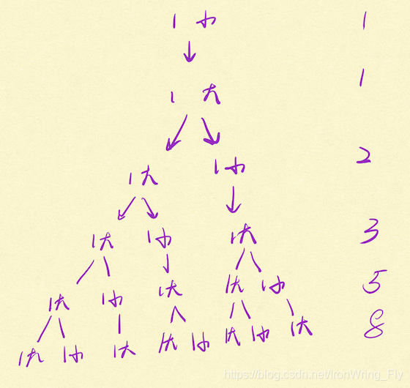
兔子问题：“假定一对兔子每月能生一对小兔子，小兔子需要一个月长成大兔子，2个月后就开始生小兔子，则一对小兔子一年内能繁殖成多少对？
1，1，2，3，5，8，13，21…

Slide 11
1，1，2，3，5，8，13，21…
斐波那契数列
定义函数fib(n) 求当月兔子数量
1 (n=1 或 n=2)
fib(12) = fib(11) +fib(10)
fib(n)=
fib(11)=fib(10) +fib(9)
fib(n-1) + fib(n-2) (n>2)
fib(10)=fib(9) +fib(8)
…
def fib(n):
if n==1 or n==2:
return 1
return fib(n-1) + fib(n-2)
fib(3)=fib(2) +fib(1)
f(1) = f(2)=1
fib(2) =fib(1)+fib(0)
…

Slide 12
实践任务2
完善程序：实践任务2-斐波那契
要求：完成斐波那契函数的定义，并使用函数进行计算

Slide 13
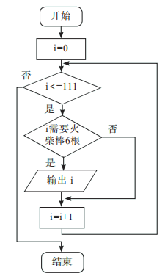
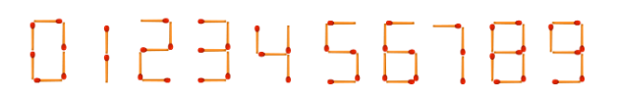
思考与拓展：
火柴棒摆数字问题
有6根火柴棒，列出所有能摆出的自然数（要求火柴棒正好用完）。
自定义函数实现计算一个数字需要多少根火柴棒

Slide 14
课堂小结：
系统函数
如：print() input()
函数
用户自定义函数
可以复用的代码
注：不能用python中的关键字作为函数名，如：if ,while,def…
模块

Slide 15
实践练习
实践1：定义累加函数，并调用函数进行计算
实践2：定义斐波那契函数，并调用函数进行计算
课后思考练习：有6根火柴棒，列出所有能摆出的自然数（要求火柴棒正好用完）。

